Slide 1

Javaweb开发总结之servlet
汇报人：王诚
2018-10-11
汇报人：陈琦帆

Slide 2
目录
WEB开发的相关知识
Servlet详解
Servlet的使用

Slide 3
WEB开发的相关知识
WEB，在英语中web即表示网页的意思，它用于表示Internet主机上供外界访问的资源。Internet上供外界访问的Web资源分为：
静态web资源（如html 页面）：指web页面中供人们浏览的数据始终是不变。
动态web资源（JSP/Servlet、ASP、PHP等）：指web页面中供人们浏览的数据是由程序产生的，不同时间点访问web页面看到的内容各不相同。
在Java中，动态web资源开发技术统称为Javaweb。

Slide 4
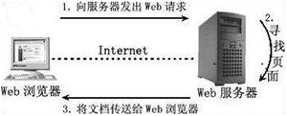
WEB开发的相关知识
WEB服务器
Web服务器是指驻留于因特网上某种类型计算机的程序，是可以向发出请求的浏览器提供文档的程序。当Web浏览器（客户端）连到服务器上并请求文件时，服务器将处理该请求并将文件反馈到该浏览器上，附带的信息会告诉浏览器如何查看该文件（即文件类型）。
Notes:
服务器是一种被动程序：只有当Internet上运行在其他计算机中的浏览器发出请求时，服务器才会响应。

Slide 5
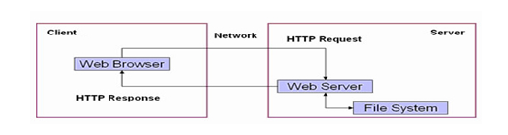
WEB开发的相关知识
静态WEB
静态WEB的获取过程图如下：
缺点：Web页面中的内容无法动态更新，所有的用户每时每刻看见的内容和最终效果都是一样的。
实现手段：JavaScript
Notes:
在静态WEB程序中，客户端使用WEB浏览器（IE、FireFox等）经过网络(Network)连接到服务器上，使用HTTP协议发起一个请求（Request），告诉服务器我现在需要得到哪个页面，所有的请求交给WEB服务器，之后WEB服务器根据用户的需要，从文件系统（存放了所有静态页面的磁盘）取出内容。之后通过WEB服务器返回给客户端，客户端接收到内容之后经过浏览器渲染解析，得到显示的效果。

Slide 6
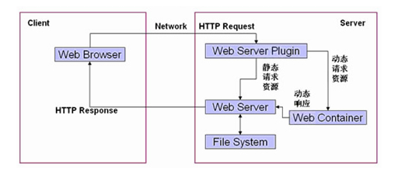
WEB开发的相关知识
动态WEB
动态WEB的获取过程图如下：
实现手段：Microsoft ASP、ASP.NET
PHP
JAVA Servlet/JSP
Notes:
动态WEB中，程序依然使用客户端和服务端，客户端依然使用浏览器（IE、FireFox等），通过网络(Network)连接到服务器上，使用HTTP协议发起请求（Request），现在的所有请求都先经过一个WEB Server Plugin（服务器插件）来处理，此插件用于区分是请求的是静态资源(*.htm或者是*.htm)还是动态资源。
如果WEB Server Plugin发现客户端请求的是静态资源(*.htm或者是*.html)，则将请求直接转交给WEB服务器，之后WEB服务器从文件系统中取出内容，发送回客户端浏览器进行解析执行。
如果WEB Server Plugin发现客户端请求的是动态资源（*.jsp、*.asp/*.aspx、*.php），则先将请求转交给WEB Container(WEB容器)，在WEB Container中连接数据库，从数据库中取出数据等一系列操作后动态拼凑页面的展示内容，拼凑页面的展示内容后，把所有的展示内容交给WEB服务器，之后通过WEB服务器将内容发送回客户端浏览器进行解析执行。

Slide 7
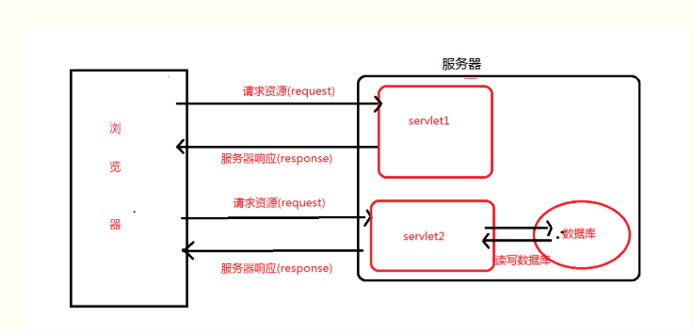
Servlet详解
什么的是servlet？
Servlet是sun公司提供的一门用于开发动态web资源的技术。处理请求和发送响应的过程是由一种叫做Servlet的程序来完成的，并且Servlet是为了解决实现动态页面而衍生的东西。

Slide 8
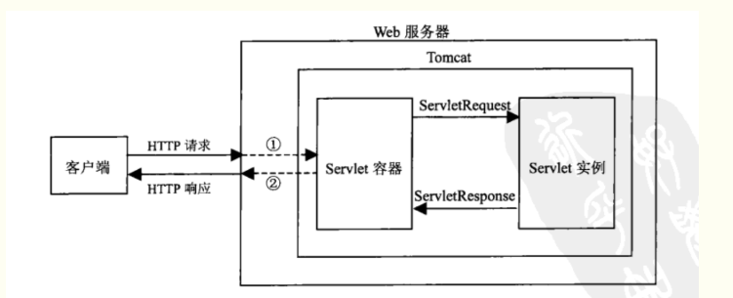
Servlet详解
Web服务器和servlet的关系？
Web应用服务器是一个Servlet/JSP容器,负责处理客户请求,把请求传送给Servlet,并将Servlet的响应传送回给客户.而Servlet是一种运行在支持Java语言的服务器上的组件.
Notes:
Tomcat 是Web应用服务器,是一个Servlet/JSP容器. Tomcat 作为Servlet容器,负责处理客户请求,把请求传送给Servlet,并将Servlet的响应传送回给客户.而Servlet是一种运行在支持Java语言的服务器上的组件. Servlet最常见的用途是扩展Java Web服务器功能,提供非常安全的,可移植的,易于使用的CGI替代品.
①：Tomcat将http请求文本接收并解析，然后封装成HttpServletRequest类型的request对象，所有的HTTP头数据读可以通过request对象调用对应的方法查询到。
②：Tomcat同时会要响应的信息封装为HttpServletResponse类型的response对象，通过设置response属性就可以控制要输出到浏览器的内容，然后将response交给tomcat，tomcat就会将其变成响应文本的格式发送给浏览器

Slide 9
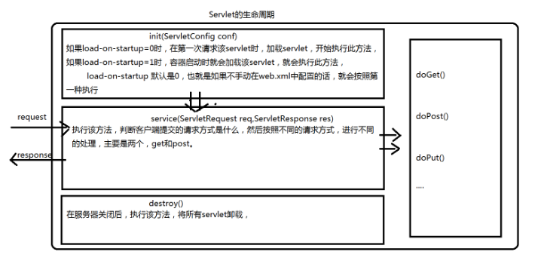
Servlet详解
详解创建servlet的原理

Slide 10
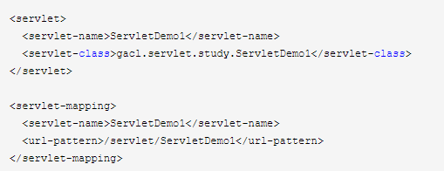
Servlet的使用
Servlet的使用
1、在web.xml文件里配置servlet
此时我们可以用http://localhost:8080/JavaWeb_Servlet/servlet/ServletDemo1
Notes:
<servlet-name>和<servlet-class>，分别用于设置Servlet的注册名称和Servlet的完整类名。

Slide 11
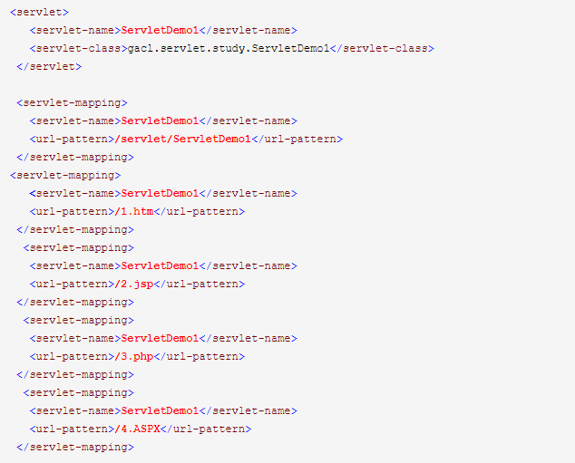
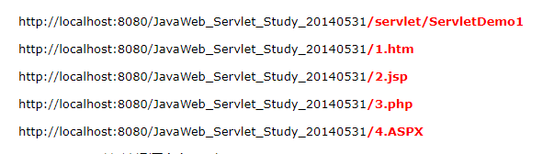
Servlet的使用
Servlet的使用
同一个Servlet可以被映射到多个URL上，即多个<servlet-mapping>元素的<servlet-name>子元素的设置值可以是同一个Servlet的注册名

Slide 12
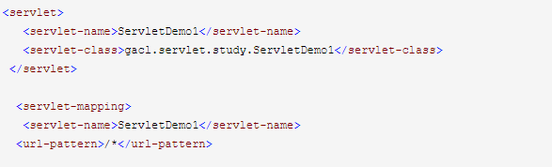
Servlet的使用
Servlet的使用
使用*通配符映射
*可以匹配任意的字符，所以此时可以用任意的URL去访问ServletDemo1这个Servlet

Slide 13
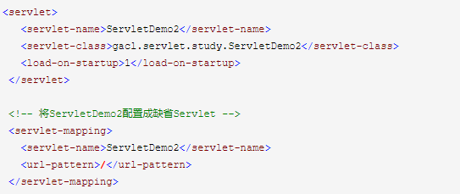
Servlet的使用
Servlet的使用
配置缺省Servlet
当访问不存在的Servlet时，就使用配置的默认Servlet进行处理

Slide 14
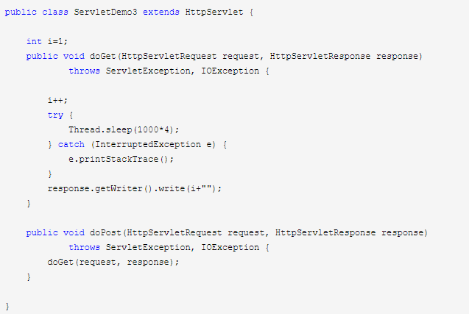
Servlet的使用
Servlet的线程安全问题
当多个客户端并发访问同一个Servlet时，web服务器会为每一个客户端的访问请求创建一个线程，并在这个线程上调用Servlet的service方法，因此service方法内如果访问了同一个资源的话，就有可能引发线程安全问题。例如下面的代码：

Slide 15
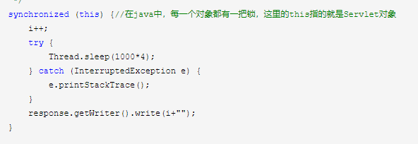
Servlet的使用
Servlet的线程安全问题
解决的办法给Servlet对象加了一把锁，保证任何时候都只有一个线程在访问该Servlet对象里面的资源，这样就不存在线程安全问题了

Slide 16
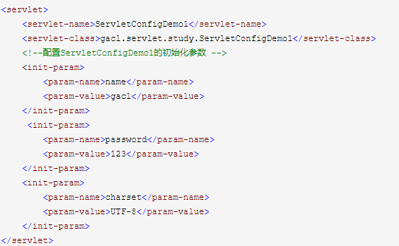
Servlet的使用
ServletConfig对象
在Servlet的配置文件web.xml中，可以使用一个或多个<init-param>标签为servlet配置一些初始化参数。
Notes:
当servlet配置了初始化参数后，web容器在创建servlet实例对象时，会自动将这些初始化参数封装到ServletConfig对象中，并在调用servlet的init方法时，将ServletConfig对象传递给servlet。进而，我们通过ServletConfig对象就可以得到当前servlet的初始化参数信息。

Slide 17
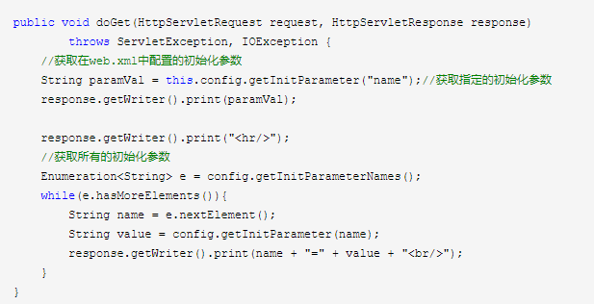
Servlet的使用
ServletConfig对象
通过ServletConfig获取Servlet的初始化参数

Slide 18
Servlet的使用
ServletContext对象
WEB容器在启动时，它会为每个WEB应用程序都创建一个对应的ServletContext对象，它代表当前web应用。
ServletConfig对象中维护了ServletContext对象的引用，开发人员在编写servlet时，可以通过ServletConfig.getServletContext方法获得ServletContext对象。 由于一个WEB应用中的所有Servlet共享同一个ServletContext对象，因此Servlet对象之间可以通过ServletContext对象来实现通讯。ServletContext对象通常也被称之为context域对象。

Slide 19
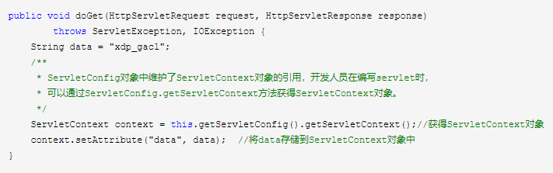
Servlet的使用
ServletContext对象的实例
1.多个Servlet通过ServletContext对象实现数据共享

Slide 20

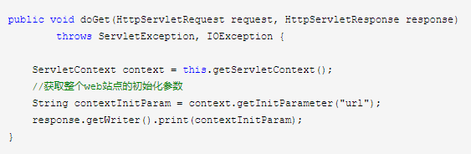
Servlet的使用
ServletContext对象的实例
2.获取WEB应用的初始化参数
在web.xml中加入如下配置：
我们就能在使用servlet的过程中获取相应参数：

Slide 21
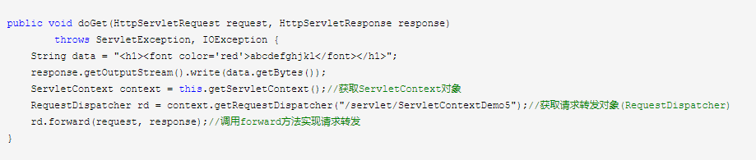
Servlet的使用
ServletContext对象的实例
3.用servletContext实现请求转发

Slide 22
谢谢

